Slide 1
Firmenpräsentation
Notes:
Uns gegenseitig vorstellen.
Frage: Kennt jemand den Namen Mitutoyo?

Slide 2
Agenda
Mitutoyo allgemein
Mitutoyo CTL
Ausbildung im CTL
DHBW-Studium
Allgemeines
DHBW Stuttgart
Studiengang
Studium – ganz praktisch
Notes:
Sagen, dass Schüler gut auspassen sollen, da am Ende Fragen gestellt werden und es etwas zu gewinnen gibt.
Gewinne gleich zeigen…

Slide 3
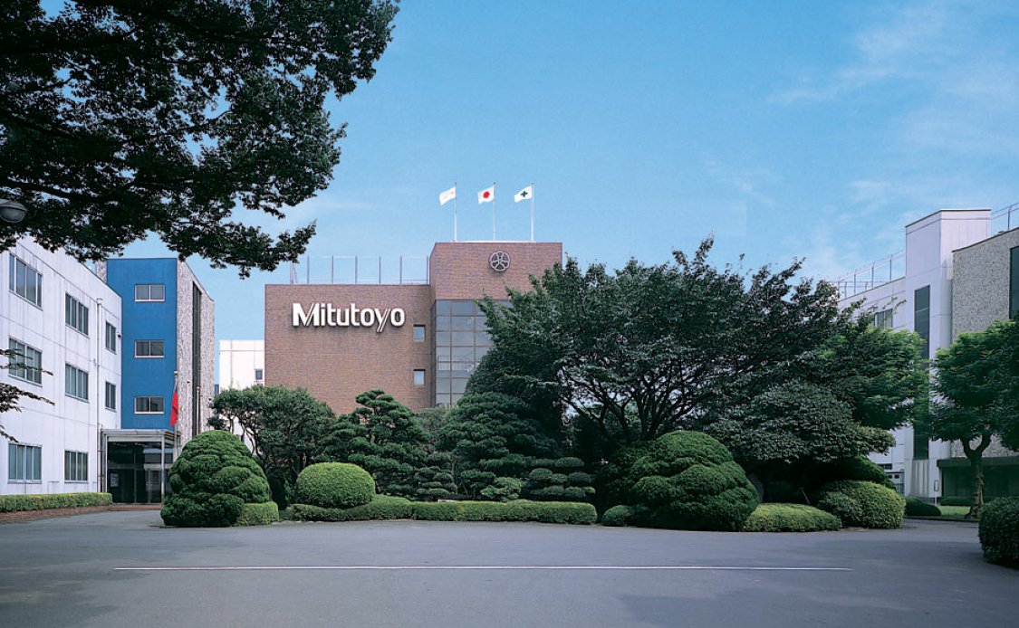
Zentrale in Japan
Notes:
Mitutoyo ist eine Japanische Firma.
Gegründet 1934 in Kawasaki.
Kawasaki befindet sich in der nähe von Tokio.
Um zu zeigen wir Japan schmeckt haben wir japanische Süssigkeiten dabei.
Wer Lust (oder eher den Mut hat), kann die hier nachher probieren.

Slide 4


Der Name
Mitutoyo:ミツトヨ
Mitu oder Mitsu = drei
s. Mitsubishi = drei Diamanten
Toyo = reichlich
“Fülle der drei Elemente”
Motto
Gute Umgebung,
Gute Menschen,
Gute Technik.
Mitsubishi
Mitutoyo
Notes:
Motto: Sind, wie schon gehört, auch 3 Elemente…. Gute Umgebung, Gute Menschen, Gute Technik

Slide 5
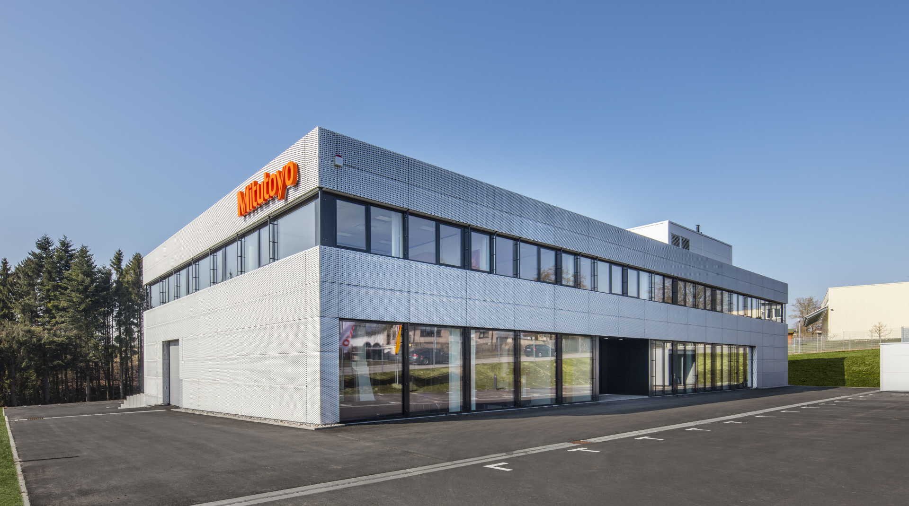
Gute Umgebung
Notes:
Das Bild zeigt unser neues Firmengebäude in Oberndorf auf dem Lindenhof.
Es wurde 2015 nach unseren Wünschen neu gebaut, nachdem wir zuvor an mehreren Stellen in Oberndorf untergebracht waren.
Das Gebäude berücksichtigt viele Wünsche:
Helle Innenräume, gute Ausleuchtung
Klimatisierung, insbesondere im Messraum
Kein Großraumbüro, wegen der Geräuschkulisse
Trotzdem die Vorteile eines Großraumbüros durch Glaswände

Slide 6
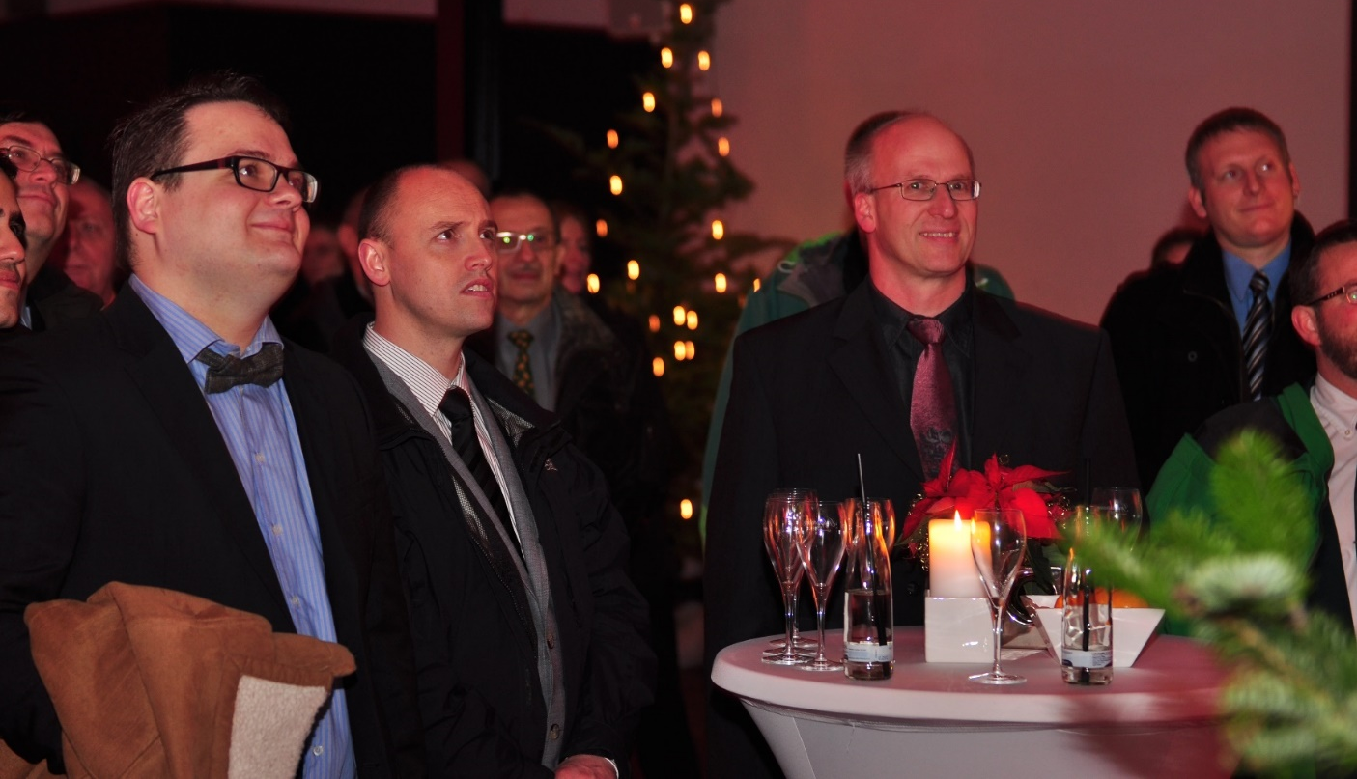
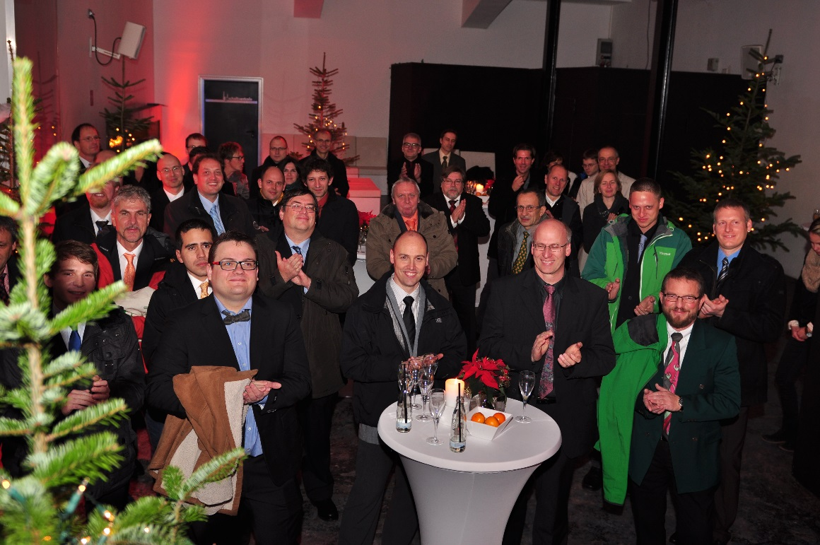
Gute Menschen

Slide 7
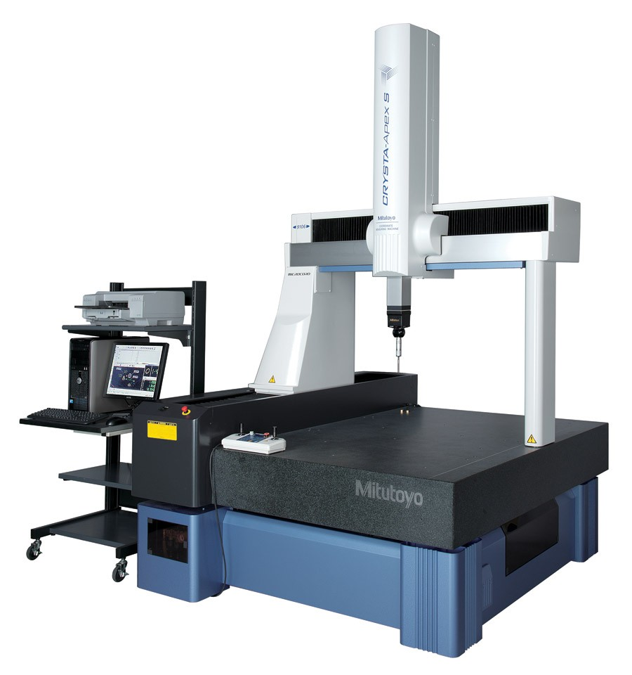
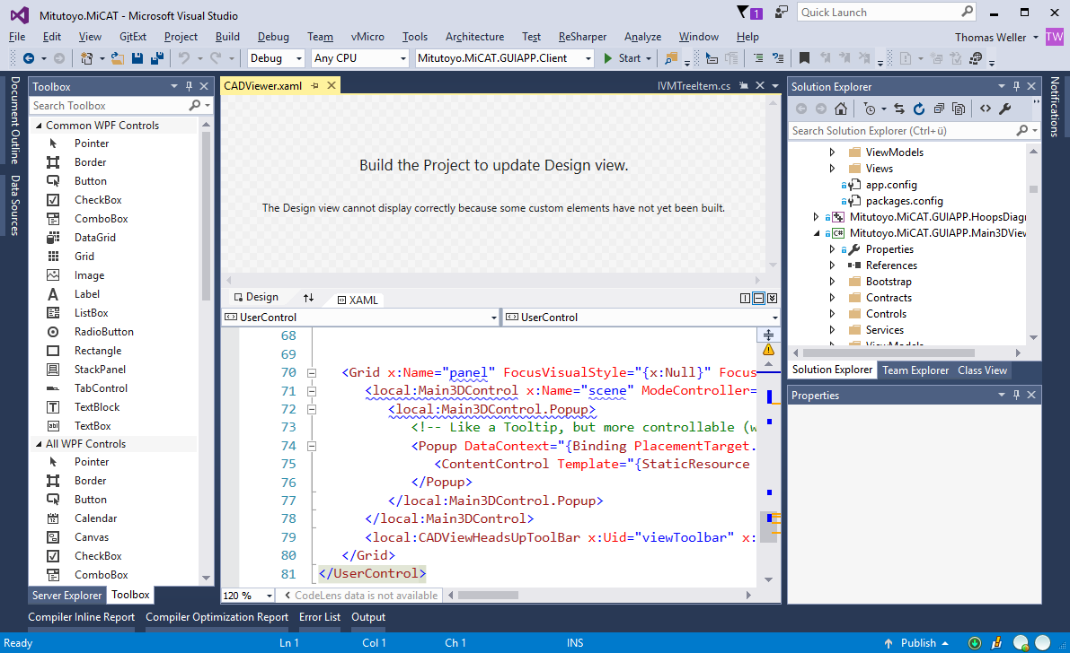
Gute Technik
Software für Koordinatenmessgeräte
Mitutoyo CNC Koordinatenmessgerät
Entwicklungsumgebung von Microsoft
Notes:
Die Mitarbeiter des CTL schreiben Software für die großen Koordinatenmessgeräte.
Wir programmieren in C++ und C# und verwenden dafür Microsoft Visual Studio, JetBrains Resharper, TFS und andere professionelle Entwicklungstools.

Slide 8
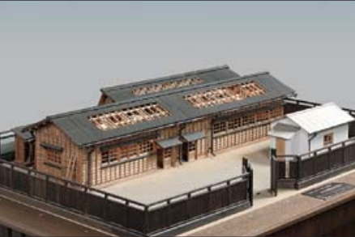
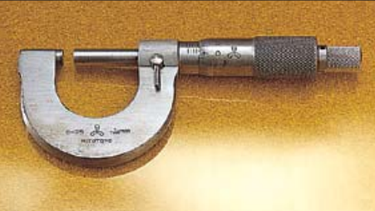
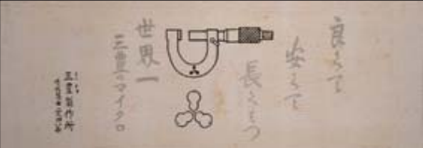
Erste Messschraube
Notes:
Erstes Produkt waren Bügelmessschrauben.
Bild Model der ersten Fabrik 1934.
3 Jahre Entwicklungszeit
Qualitätsanforderungen waren “Gut, Günstig und Langlebig – Die Weltbeste Bügelmessschraube”
Nur 17 von 100 Bügelmessschrauben erreichten dieses Qualitätsziel und wurden für den Verkauf freigegeben.

Slide 9
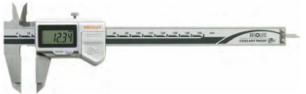
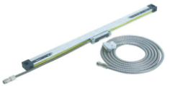
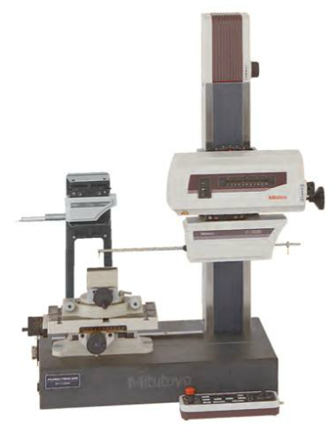
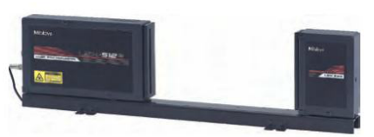
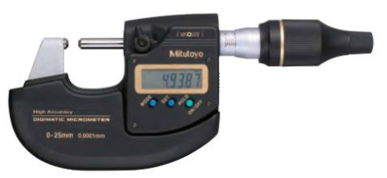
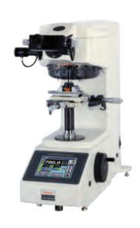
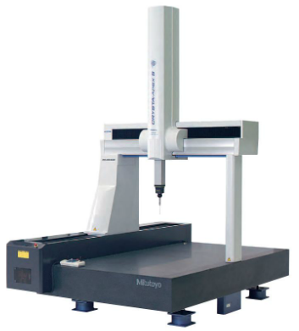
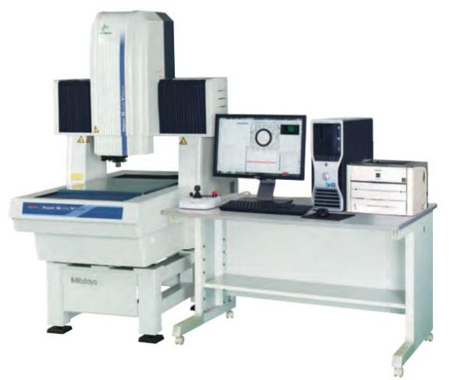
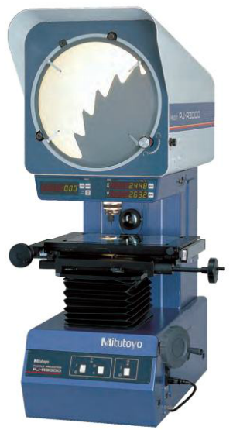
Produkte
Notes:
Handmessgeräte
Linearmaßstäbe
Härte-Prüfgeräte
Sensorsysteme
Optische Messgeräte
Form-Messgeräte
Bildverarbeitungs-Messgeräte
Koordinaten-Messgeräte
-> Software…
Über 9000 Produkte… Schauen Sie in unseren Katalog…

Slide 10
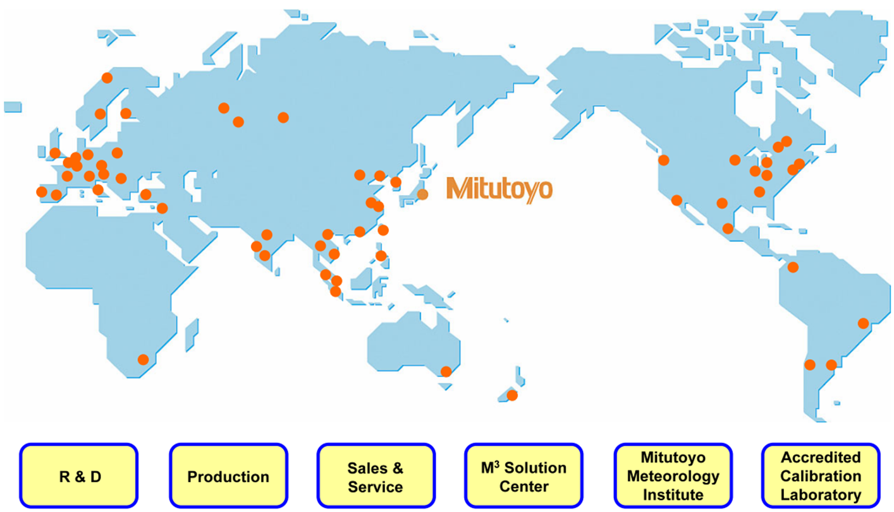
Standorte
Notes:
R&D -> Forschung und Entwicklung
Production -> Produktion
Sales & Services -> Verkauf und Service
M³ Solution Center -> Verkauf und Service mit Showroom
Mitutoyo Metrology Institute -> Forschung
Accredited Calibration Laboratory -> Kalibrierlabor
Mitarbeiter weltweit: >5000
Knapp die hälfte arbeitet ausserhalb Japans
In Deutschland – Zentrale in Neuss, M3 Solution Center in Hamburg, Berlin, Eisenach, Leonberg und Ingolstadt
CTLG in Oberndorf

Slide 11
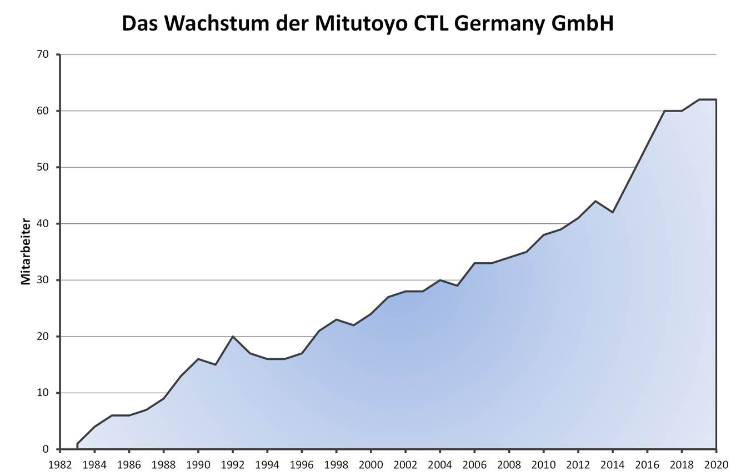
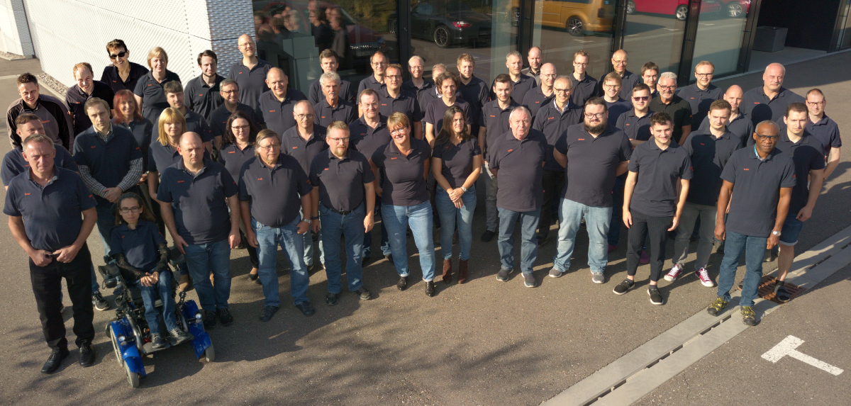
CTL Oberndorf
seit mehr als 30 Jahren
61 Mitarbeiter
Notes:
Aktuelles Foto!

Slide 12
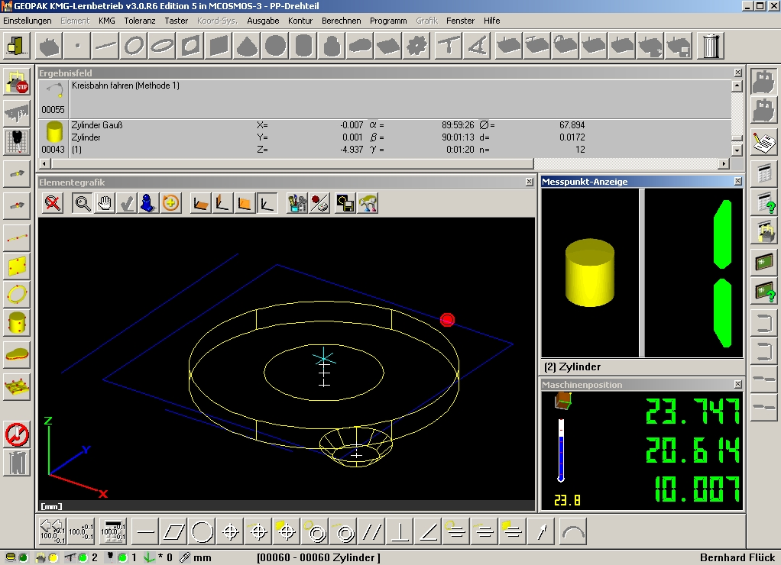
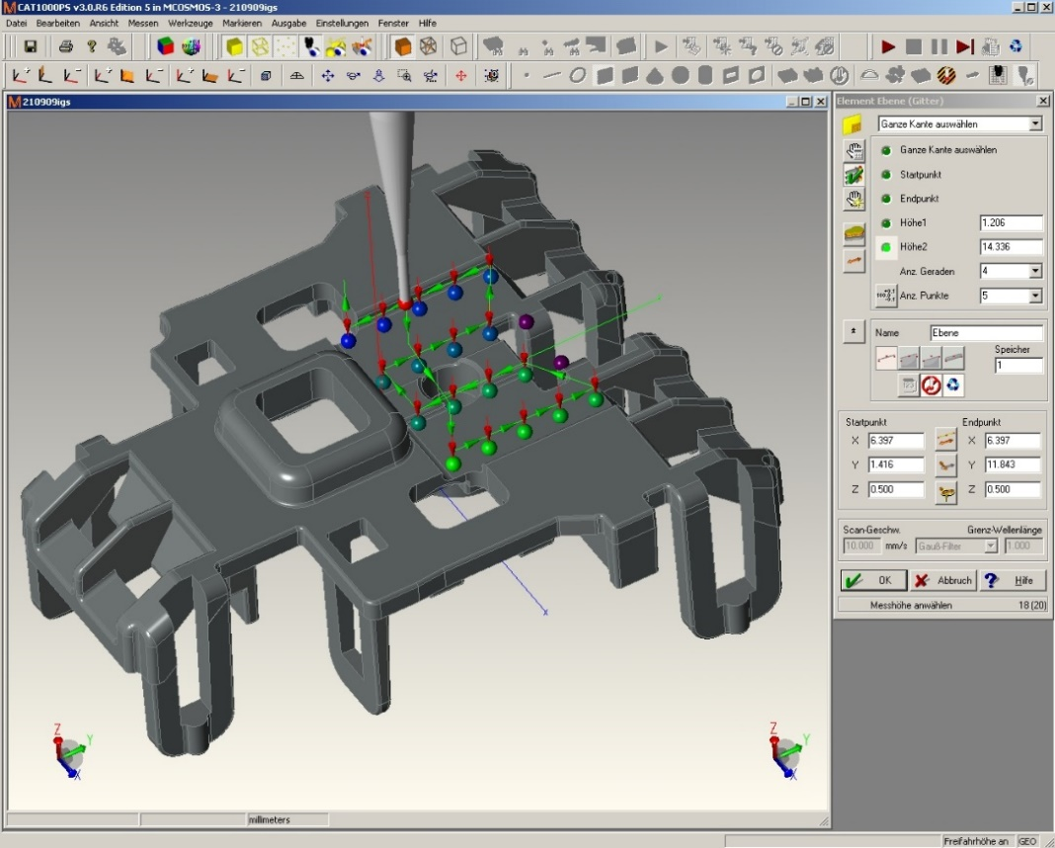
MCOSMOS
Notes:
MCOSMOS – diese Software wurde bei uns entwickelt!
Screenshot 1: Geopak, Software zur manuellen Erstellung von Messabläufen
Screenshot 2: Cat1000, Software zur automatisierten Erstellung von Messabläufen mit Hilfe eines CAD Modells
Auf Prospekte verweisen

Slide 13
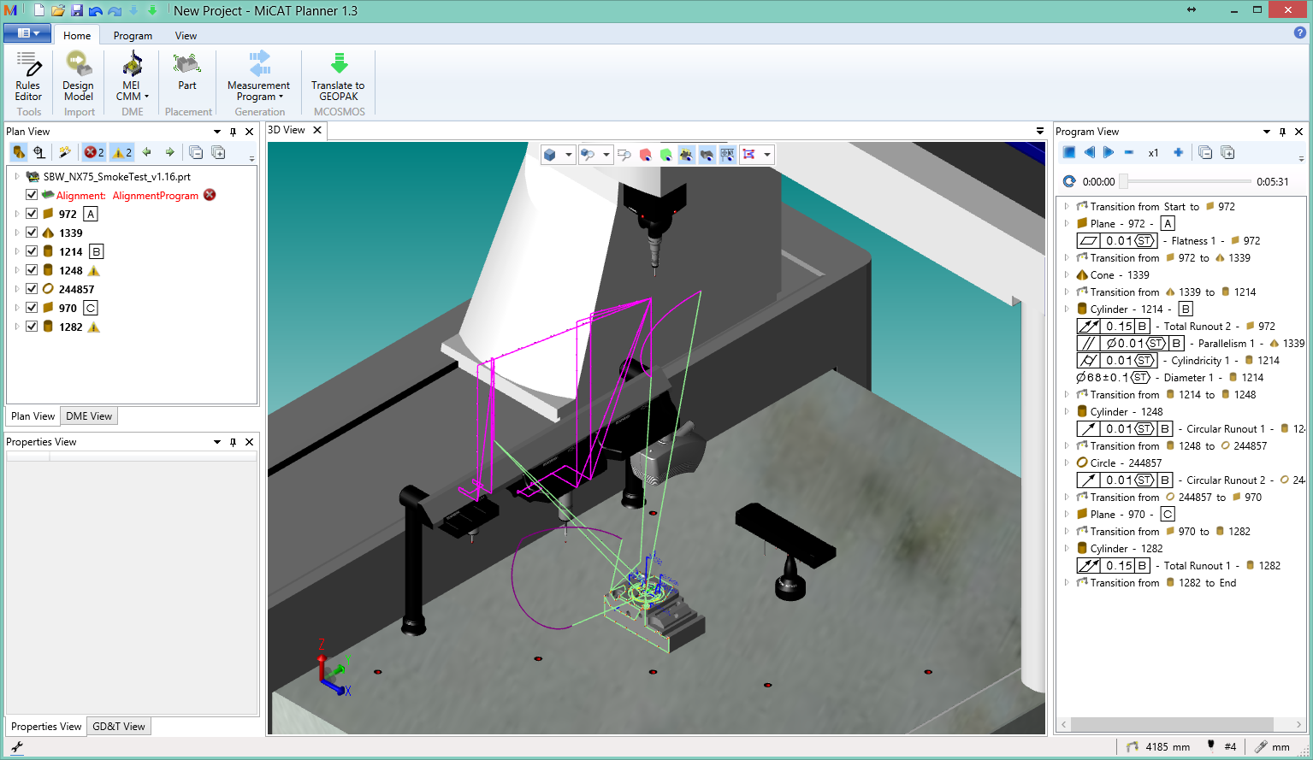
MiCAT Planner
Notes:
Diese Software wurde von uns entwickelt!
Auf Prospekte verweisen
Produkterklärung:
Verschiedene Dinge die vorher der Messtechniker entscheiden und händisch programmieren musste, wird jetzt automatisch vom MiCAT Planner erledigt. Und dies mit einem Knopfdruck.
Dazu gehören, kollisionsfreie Verfahrwege um und innerhalb des Werkstücks, optimale Tasterauswahl, Optimierungen bezüglich der Laufzeit des erstellten Programms. Simulation des Programms zur Vorabkontrolle.
Hiermit ist eine Maschinenferne Erstellung von Messprogrammen möglich, die es vorher so nicht gab.
Diese Software stellt aktuell das non plus Ultra in der Messprogramm Automatisierung dar.
Zeigen:
Man sieht hier in der CAD Ansicht das KMG und das aufgespannte Werkstück, sowie die Wechselracks, in denen verschiedene Taster stecken.
Videoerklärung:
Die Software generiert durch die vorhandene CAD-Werkstücksdatei mit ihren Informationen zu Bohrungen, Flächen, Nuten, etc… und der ausgewählten Maschine, die ebenfalls als CAD-Modell vorliegt – ein Messprogramm.
Bei der Auswahl der Taster wird das gesamte Werkstück untersucht und abhängig von den zu Messenden Elementen eine optimale Toolauswahl getroffen.
Das entstandene Messprogramm wird automatisch auf einen möglichst schnellen Durchlauf optimiert. Dazu gehören eine effiziente Auswahl der Taster sowie eine kollisionsfreie Fahrwegsoptimierung.

Slide 14
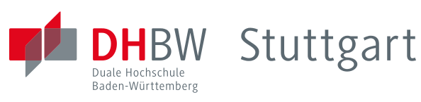
DHBW: Infos
Studiengang: Informatik
Dauer: 3 Jahre
50% in DHBW, 50% in Firma
3-Monats-Blöcke
Zusammenarbeit mit DHBW in Stuttgart
Wohnung in Stuttgart
Fahrtkostenzuschuss
Notes:
Während der Präsenzphase an der DHBW in Stuttgart wird von Mitutoyo eine Wohnung gestellt. Das spart viel Zeit im Vergleich zu einer Bahn- oder Autofahrt, so dass mehr Zeit für das Studium übrig bleibt.
Aktueller Student Henrik Hauser aus Geislingen bei Balingen. Hat am Balinger Gymnasium sein Abitur gemacht.

Slide 15

Informationstechnik
Studiengang: Informatik
Studienrichtung: Informationstechnik
Inhalt = IT + Technik
Schwerpunkt
Software und Hardware im Zusammenspiel
Abschluss
Bachelor of Science
Notes:
Informationstechnik verbindet Software mit Hardware.
Durch diese beiden Schwerpunkte hat die Ausbildung eine hohe Bandbreite.

Slide 16
DHBW-Studium: Vorteile
verbindet Theorie und Praxis
Grundlagen in DHBW
reales Arbeiten in Projekten in Firma
Ausbildungsvergütung
Finanzierung des Studiums gesichert
wird auch gezahlt, wenn Student in DHBW
Zukunftssicher
gute Chancen nach dem Studium übernommen zu werden

Slide 17
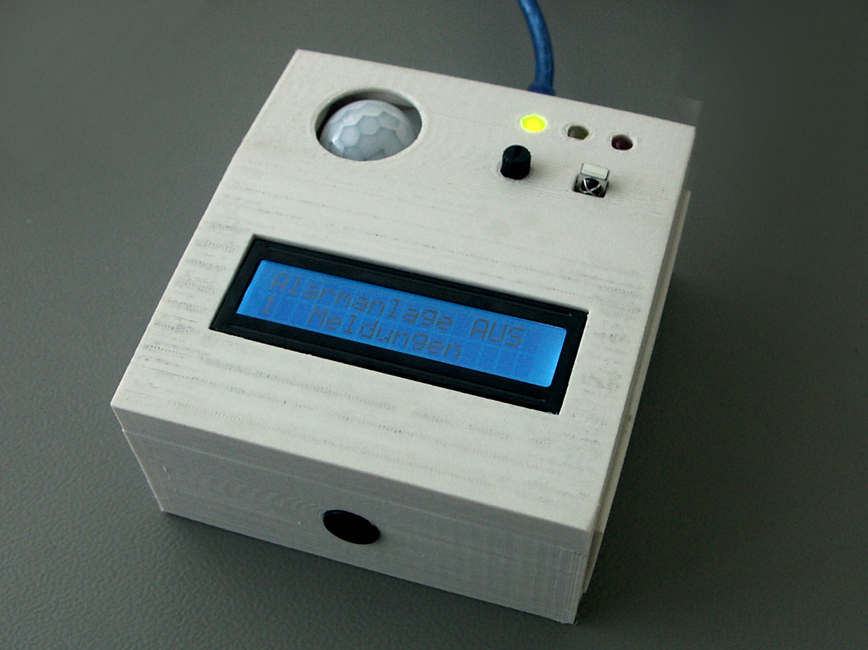
Praktikumsprojekt (BOGY)
Alarmanlage
Arduino
Bewegungssensor
Infrarot-Fernbedienung
3D-gedrucktes Gehäuse
C++
Notes:
Bei diesem Praktikum handelte es sich um ein normales BOGY, das eine Woche dauert.
Alle Praktikanten führen dann die gleichen Tätigkeiten aus.

Slide 18
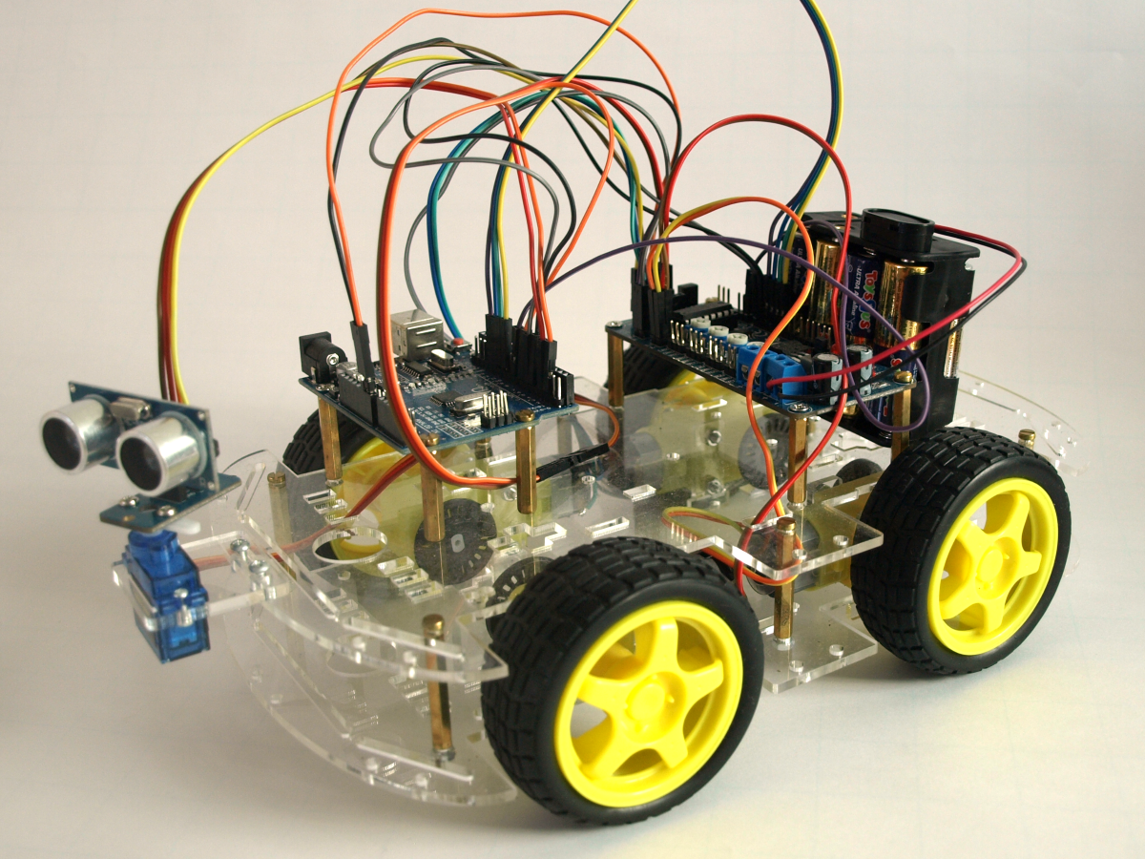
Praktikumsprojekt (BOGY)
Autonomes Fahrzeug
Arduino
Ultraschallsensor
Infrarot-Fernbedienung
Motoren
C++
Notes:
Auch dieses Projekt war ein normales BOGY mit einer Dauer von einer Woche.
Der Bausatz wurde eingekauft.

Slide 19
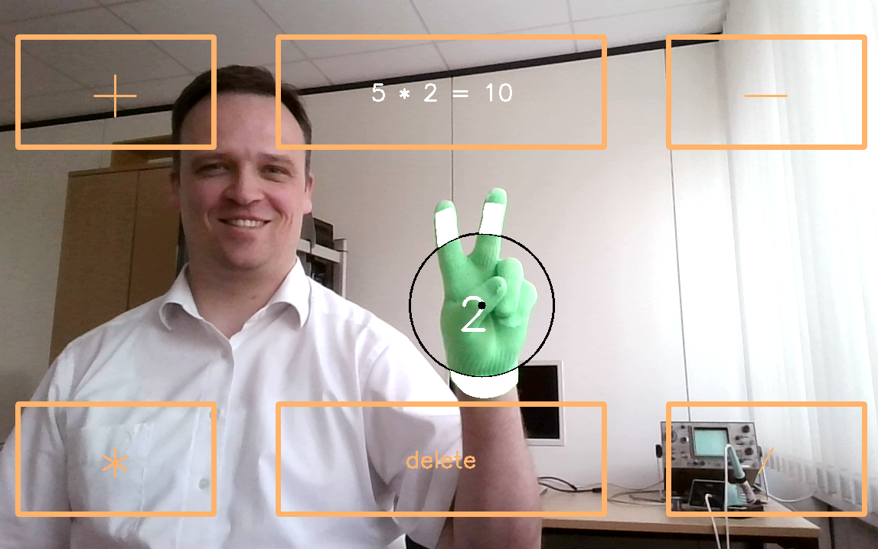
Praktikumsprojekt (erweitertes BOGY)
Gesten-Rechner
Raspberry Pi
Python
Kamera
Bildverarbeitung
Teamarbeit
Versionsverwaltung
Notes:
Beim erweiterten BOGY kommen zur BOGY Woche nochmal 6 Nachmittage à ca. 3 Stunden also 18 Stunden hinzu.
So können wir die Grundlagen ausführlicher erklären.
Zusätzlich handelt es sich um ein Projekt, bei dem mehrere Schüler gemeinsam an einer umfangreicheren Software arbeiten.
D.h. jeder Schüler programmiert etwas anderes, es muss dann aber mit den Teilen der anderen Schüler zusammenarbeiten.

Slide 20
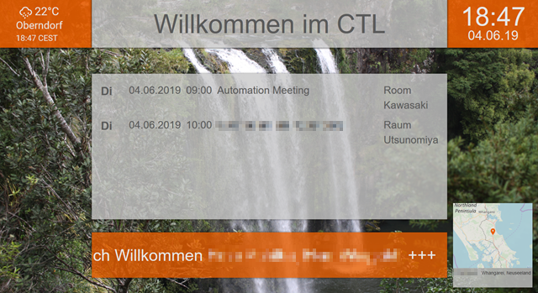
Studienprojekt
Informationssystem
Raspberry Pi
PHP, HTML, CSS
Datenbank
Besucherbegrüßung
Raumbelegung
Wetter
Fotos
Teamarbeit
Versionsverwaltung
Notes:
Im Studium können noch umfangreichere Projekte umgesetzt werden, da den Studenten in den Praxisphasen ca. 3 Monate zur Verfügung stehen.
Es kommen typischerweise noch weitere technische und organisatorische Aspekte hinzu

Slide 21
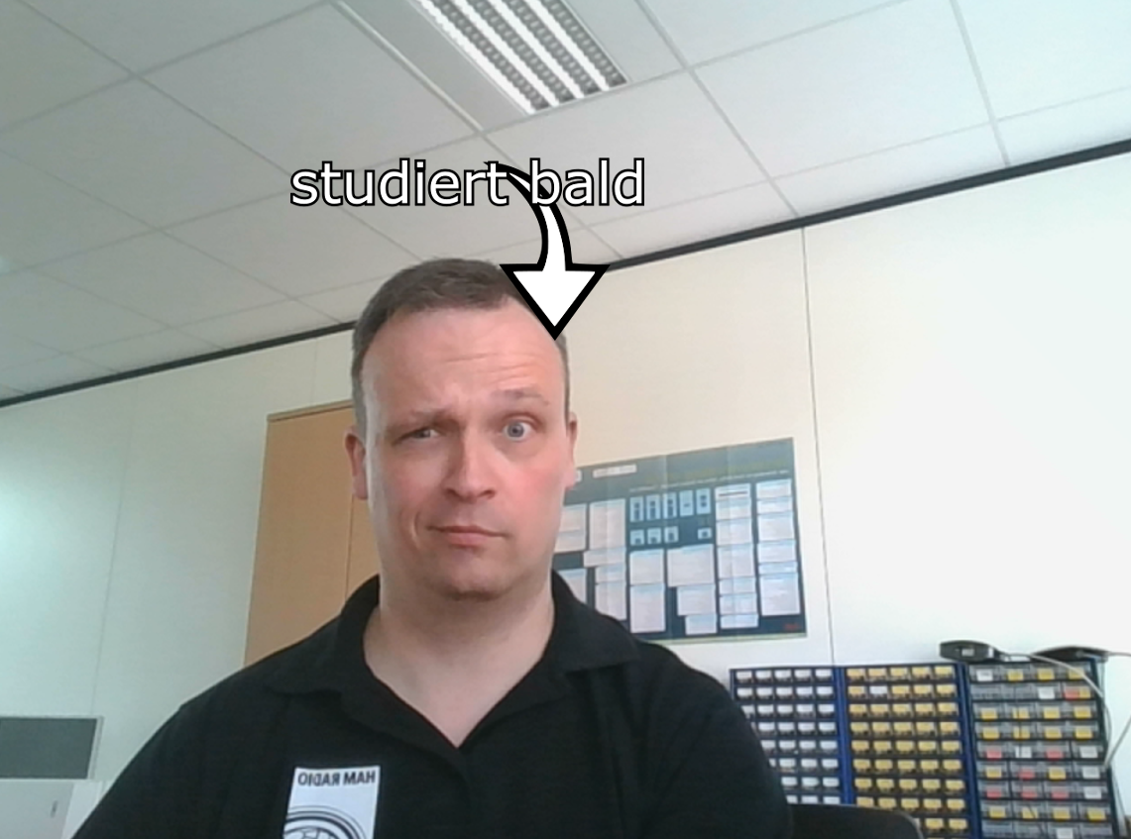
Studienprojekt
Blickfänger
Raspberry Pi
Python
Kamera
Gesichtserkennung
Bildverarbeitung
Teamarbeit
Versionsverwaltung

Slide 22
Fragen
Notes:
Fragen?

